Slide 1
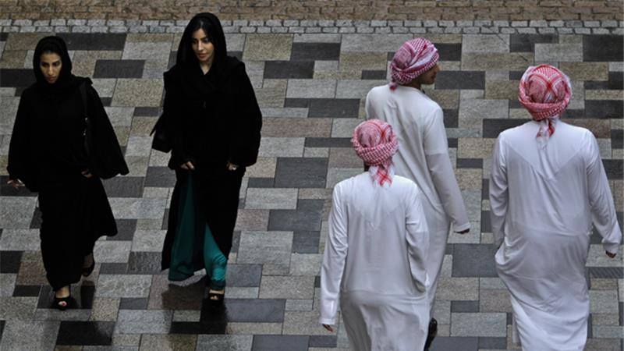
Segregatie is een fenomeen dat we vaak in onze maatschappij zien.

Slide 2
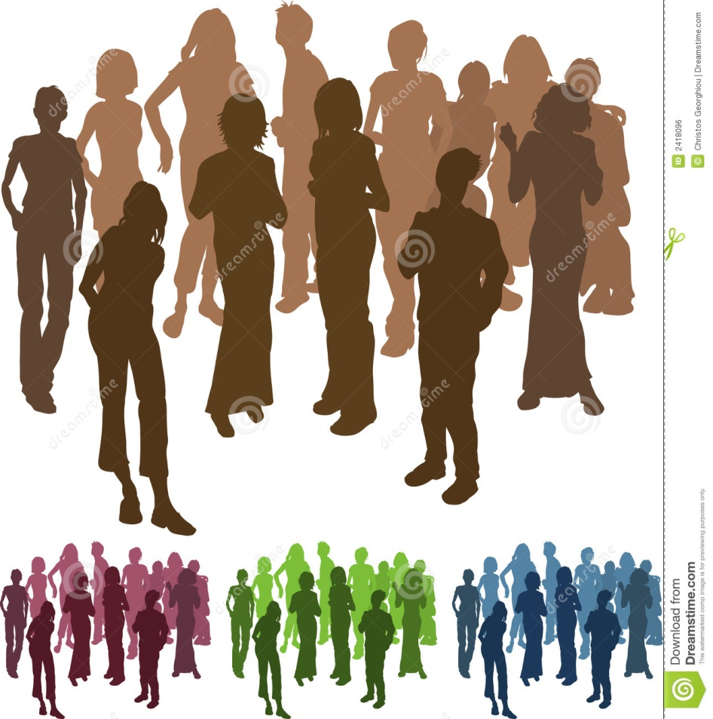

Slide 3
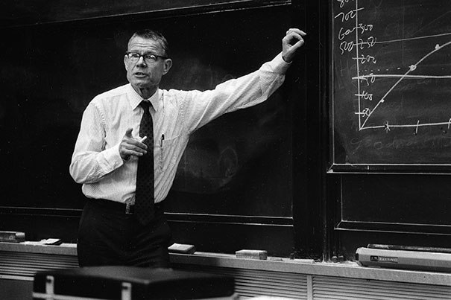
In 1978 ontwikkelde Thomas Schelling zijn ‘Schelling Tipping Model’, dat veel gebruikt wordt om segregatie te bestuderen.

